Slide 1
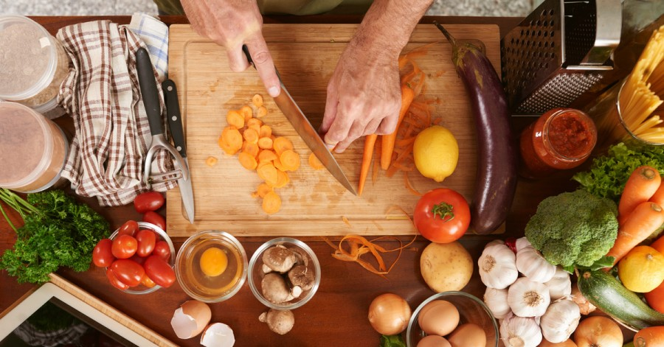
Фізика на кухні
Презентацію підготував Трибушний Марк

Slide 2
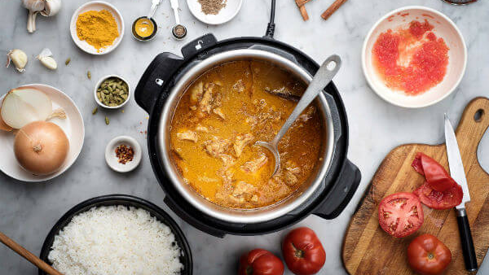
Вступ
Кожного дня ми проводимо багато часу за приготуванням та споживанням їжі та напоїв, при цьому не задумуючись про фізичні процеси що при цьому відбуваються. В цій презентації я хотів би розповісти про велику роль фізики під час приготування їжі.

Slide 3
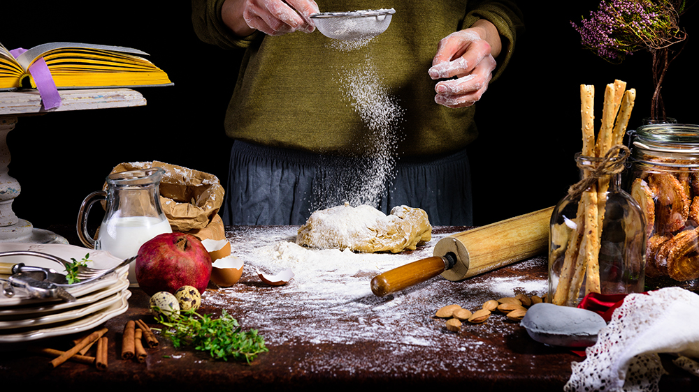
Як фізика використовується в кулінарії
Для звичайної людини приготування їжі – це кинути в каструлю купу інгредієнтів і чекати на їжу. Однак між кулінарією та фізикою існує взаємозв’язок. Багато процесів таких як кипіння, випаровування, і ще багато інших базується саме на фізиці.

Slide 4
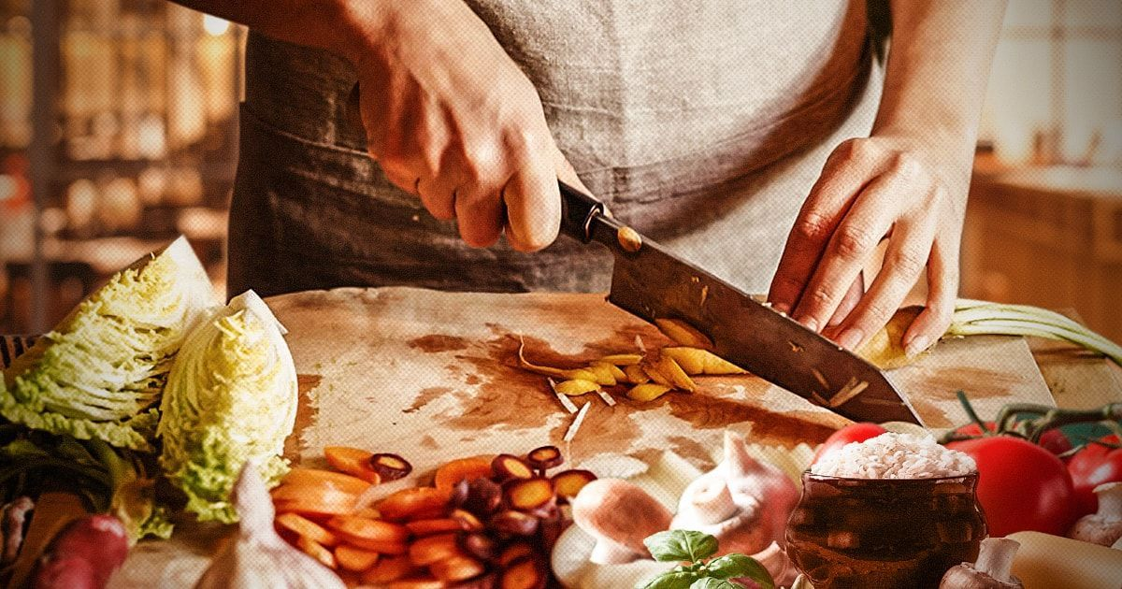
Що таке гастрофізика і навіщо вона потрібна?
Кухарі та шеф-кухарі використовують фізику на кухнях по всьому світу, і люди запропонували безліч назв для позначення науки про кухню. Деякі з них включають молекулярну гастрономію, кулінарну науку, науку про кухню. Проте вчені зупинилися на гастрофізиці.
Гастрофізика – це назва, яка була відкинута різними галузями науки, оскільки вона може змусити людей задуматися про проблеми зі шлунком, і люди будуть менш схильні відвідувати лекції та купувати книги. Однак, гастрофізика повинна належати до гастрономії так само, як астрофізика до астрономії. Отже, сьогодні гастрофізика – це наука про кухню.

Slide 5
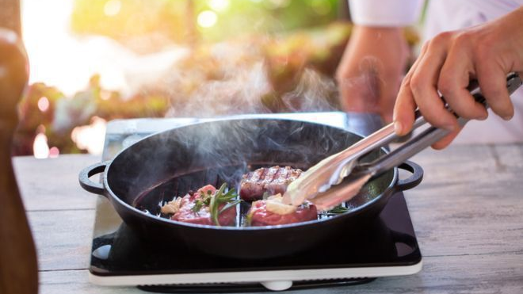
Нагрівання
нагрівання– операція, якій піддається більшість творінь повара. У його розпорядженні духовка для нагріву їжі в окислювальній атмосфері при регульованій температурі, різноманітні сковороди для швидкого нагрівання, герметичні каструлі для швидкого нагріву при високій температурі в інертній атмосфері водяної пари. Шляхом відповідної термообробки кухар може істотно поліпшити засвоюваність їжі, змінювати її мікроструктуру, запах і зовнішній вигляд.

Slide 6
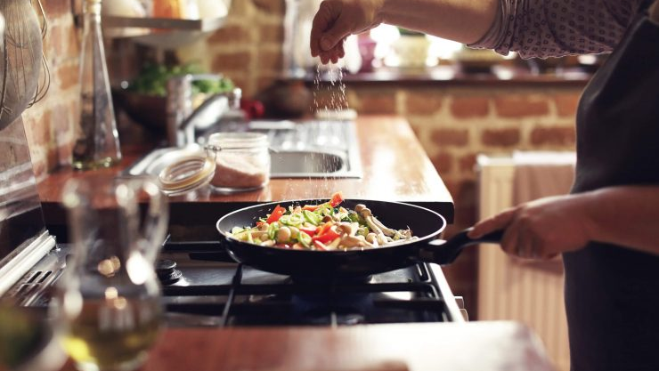
Користь нагрівання
Чому ж нагрів покращує засвоюваність їжі? Справа в тому, що нагрівання викликає зміну білків і крохмалю їжі, вони стають більш податливими для подальшого розщеплення в нашому організмі. Ферментам травних соків легше проникати до «потрібних» їм молекулам, коли оболонки і мембрана клітин тканин зруйновані.
Структура продуктів харчування з високим вмістом білків (наприклад, м’яса і риби) змінюється, перш за все, за рахунок денатурації білків і, крім того, гідролізу (розщеплення в результаті реакції з водою) деяких з них. Кращі шматки м’яса містять мало сполучних тканин. У цьому випадку м’ясо досить помірно обробити теплом, щоб воно стало смачним, апетитним. Прикладом такого роду може служити злегка недожарений біфштекс з вирізки. В інших, більш жорстких шматках м’яса сполучних тканин більше. Тому і варити їх треба довше, щоб в ході гідролізу певна частина тканинних білків, таких, як колаген, перетворилася в желатин. В результаті м’ясо стає м’яким.

Slide 7
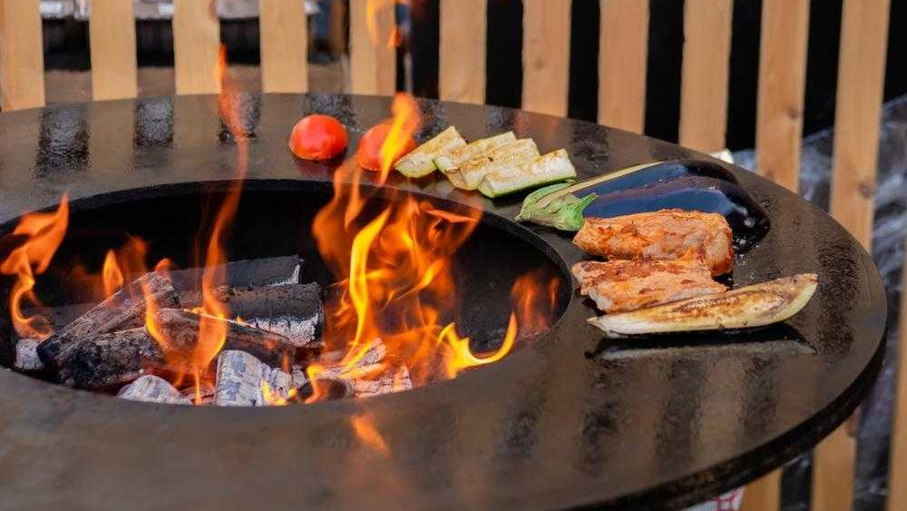
Теплова передача
Коли ми готуємо, тепло переходить до їжі різними способами. Якщо їжа торкається гарячої сковороди або каструлі — це пряме нагрівання. Якщо варимо суп або щось у воді, то тепло передається через рідину, яка рухається — це вже нагрівання через рідину або повітря. А якщо щось печеться в духовці або на грилі, то їжа нагрівається за допомогою теплових хвиль. Коли їжа нагрівається, з неї випаровується вода. Наприклад, якщо смажити овочі або м’ясо, спочатку з них виходить пар, а потім вони починають рум’янитись. Це також допомагає утворити смачну скоринку.

Slide 8
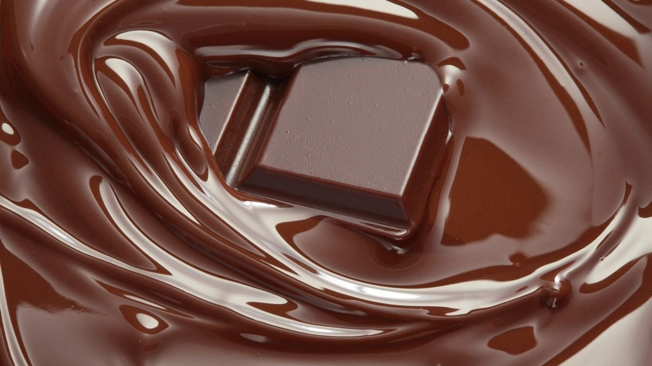
Плавлення та застигання
Деякі продукти при нагріванні плавляться. Наприклад, сир, шоколад або масло. Вони з твердих стають рідкими. Навпаки, коли щось охолоджується, воно може застигати — наприклад, морозиво або желе.

Slide 9
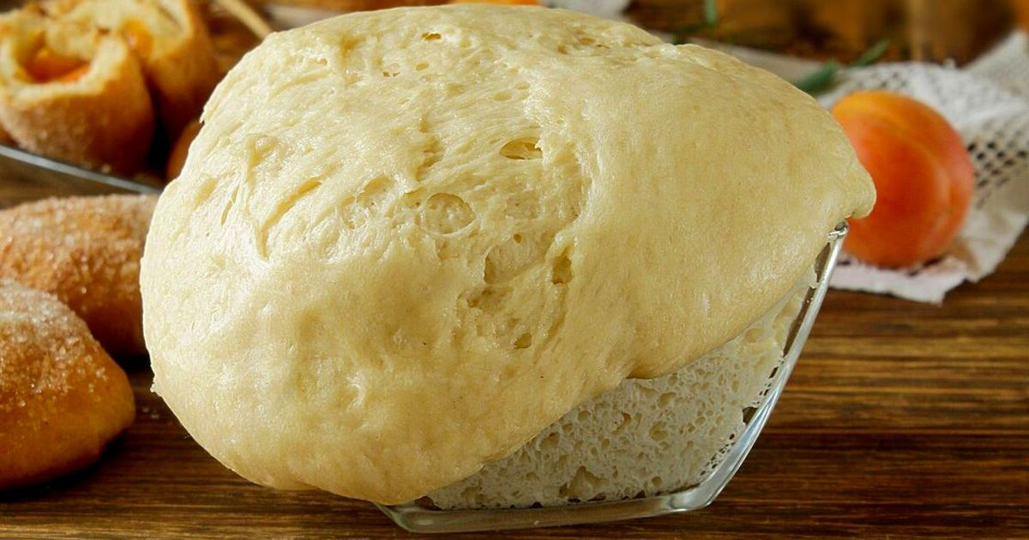
Розширення газів
У тісті відбувається ще один цікавий процес. Коли тісто підіймається, в ньому утворюються маленькі бульбашки газу. Це відбувається через дію дріжджів або розпушувачів. Під час нагрівання ці бульбашки збільшуються, і тісто стає пухким.

Slide 10
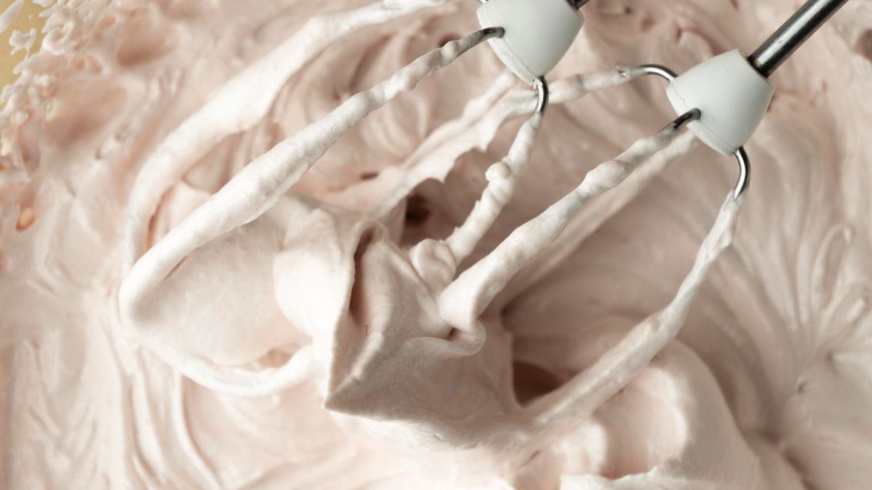
Механічна робота
Ми часто змінюємо продукти руками або технікою. Коли ми збиваємо вершки або білки, ми вмішуємо в них повітря, і вони стають пухкими. Коли подрібнюємо щось, наприклад, варену картоплю, вона стає пюре. А під час перемішування ми просто рівномірно поєднуємо всі інгредієнти.

Slide 11
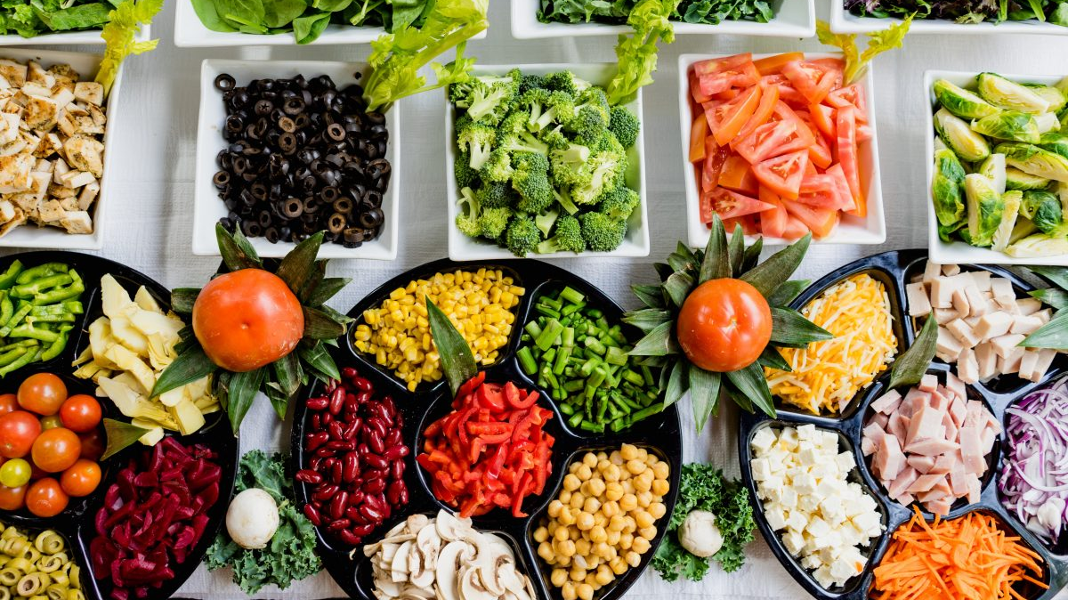
Дякую за увагу
Джерела :https://vseosvita.ua/ ; https://futurenow.com.ua/

